Slide 1
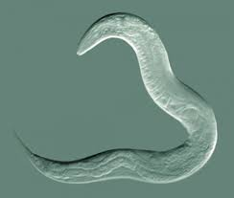
Паразитичні черви - гельмінти

Slide 2
Основні терміни і поняття
Паразитизм - це вид взаємозв'язків між різними видами, за якого один з них (паразит) певний час використовує іншого (хазяїна) як джерело живлення та середовище існування.
Ектопаразити - це істоти, які паразитують на поверхні шкіри чи зовнішніх органах.
Ендопаразити – це паразити, що мешкають у внутрішніх органах тваринних і рослинних організмів.
Проміжні хазяї - тварини чи рослини, в яких паразити проходять частину свого розвитку.
Основні хазяї - організм, у якому паразит виростає до зрілості, проходить статеву стадію.
Гельмінти - загальна назва паразитичних черв'яків, що паразитують в організмі тварин та людини, і спричинюють гельмінтози.
Гельмінтологія – наука, що вивчає паразитичні черви.

Slide 3
Пристосування до паразитизму
Наявність органів прикріплення (присоски, гачки, колючо-сисний апарат)
Товсті оболонки тіла (не проникні для їдких рідин)
Відсутність або спрощення органів руху
Безкисневе (анаеробне дихання)
Гермафродитизм і підвищена плодючість
Життєві цикли зі зміною середовища існування та хазяїна
Непрямий розвиток

Slide 4
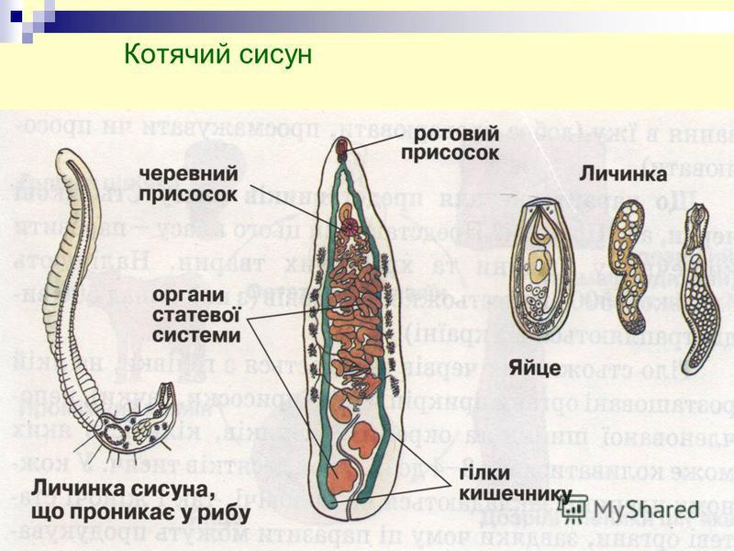
Плоскі черви

Slide 5
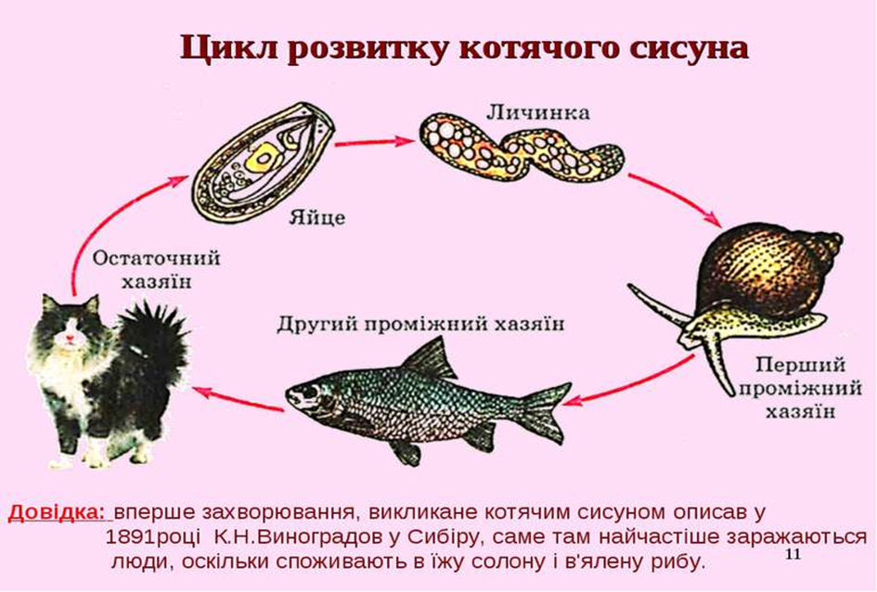

Slide 6
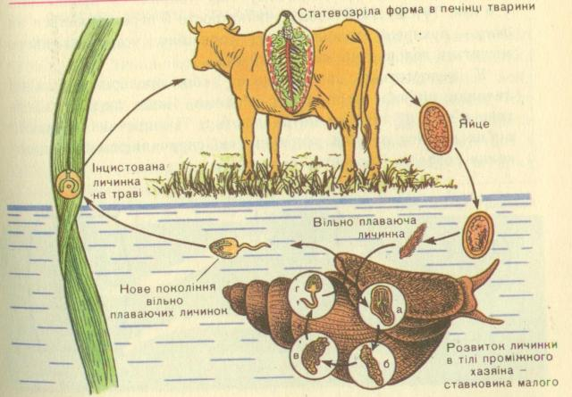
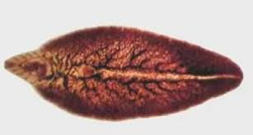
Печінковий сисун

Slide 7
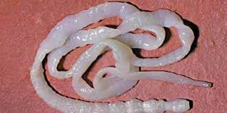
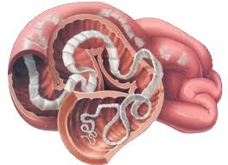
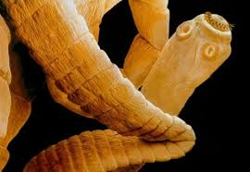
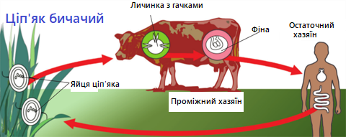

Slide 8
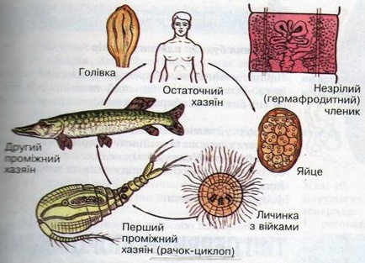
Цикл розвитку стьожака широкого

Slide 9
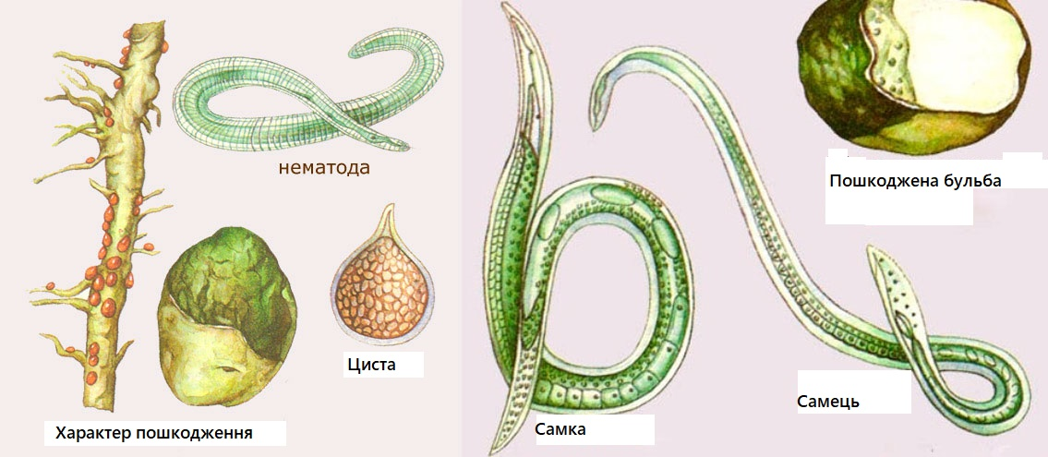
Круглі черви

Slide 10
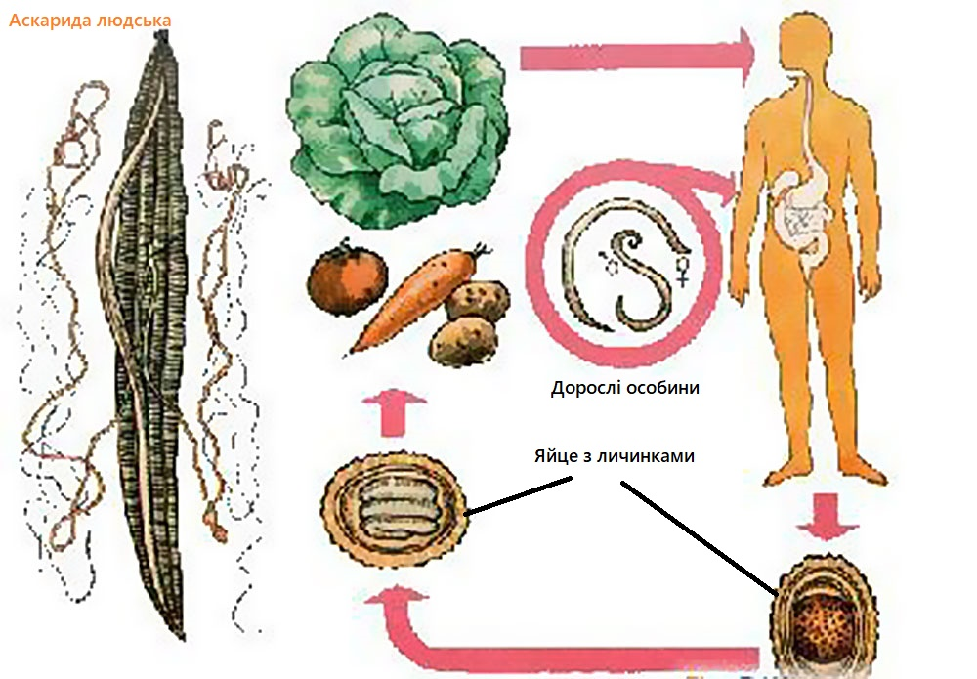
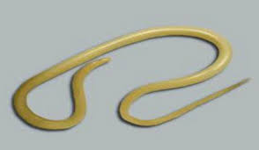

Slide 11
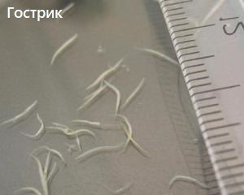
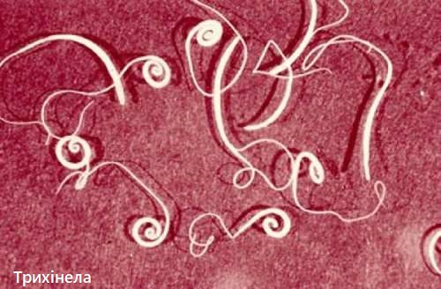

Slide 12
Профілактика паразитарних хвороб
Необхідно ретельно мити руки перед їжою, після відвідування громадських місць, ігор з тваринами і т.д.;
Слідкувати за чистотою нігтів, забороняти дітям гризти їх;
Не забувати про вологе прибирання приміщень, особливи в організованих колективах;
Сирі овочі, ягоди, фрукти перед їдою добре мити і обливати кип`яченою водою;
Не вживати не кип`ячену воду із колодязів, джерел, рік і т.д.
Особам, які належать до групи ризику, раз на півроку потрібно проводити обстеження на гельмінтози.

